Slide 1


Controladores Lógicos e Programáveis (CLP)
Professor MSc. Heleno Cardoso

Slide 2
Aula 02 CLP - Arquitetura
Professor MSc. Heleno Cardoso

Slide 3
CLP – Introdução
Entender os princípios de funcionamento e arquitetura dos Controladores Lógicos Programáveis (CLPs), com ênfase nas suas unidades de processamento e memória.
O que é um CLP (Controladores Lógicos Programáveis)?
Definição de CLP: Dispositivo eletrônico utilizado para controlar e monitorar máquinas e processos industriais de forma automatizada em diversos níveis e complexidade.

Slide 4
CLP – Introdução
Exemplos de aplicações: sistemas de automação industrial, controle de máquinas, processos de produção, área médica, área automotiva etc.
Importância dos CLPs na indústria:
Maior confiabilidade, flexibilidade e eficiência na automação de processos.
Vantagens em relação a sistemas tradicionais de controle (como relés e temporizadores).

Slide 5
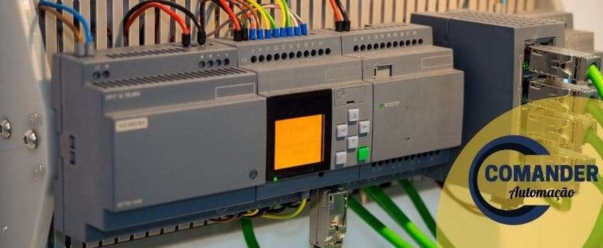
CLP – Arquitetura
.

Slide 6
CLP – Arquitetura
MicroProcessador (CPU)
Função: Executar os programas de controle e tomar decisões baseadas nas entradas e saídas.
Divisão: Processador central, controladores de entrada e saída.

Slide 7
CLP – Arquitetura
Entradas e Saídas (I/O)
Entradas: Sensores, interruptores, dispositivos que fornecem sinais ao CLP.
Saídas: Atuadores, motores, válvulas, dispositivos que recebem os comandos do CLP.

Slide 8
CLP – Arquitetura
Fonte de alimentação
Responsável por alimentar o CLP e seus componentes com energia elétrica. Possui filtros para atenuar interferências elétricas da rede elétrica. Protege o CLP contra surtos de energia.
Interface de Comunicação (inversores de frequência; CLP, IHM, etc)
Responsável pela comunicação com outros dispositivos
Memória (Armazenamento)
Memória de programa e memória de dados.

Slide 9
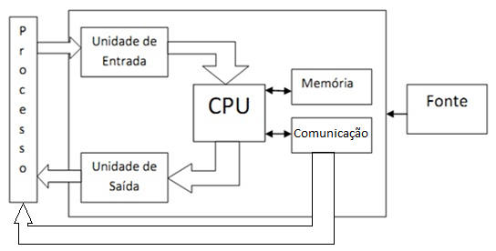
CLP – Arquitetura
.

Slide 10
CLP – Classificação (Tamanho)
Números de I/O
Nano CLP (menos de 15 I/Os)
Micro CLP (15 a 128 I/Os)
CLP de médio porte (128 a 512 I/Os)
CLP de grande porte (+512 I/Os)

Slide 11
CLP – Funcionamento
Processo de Ciclo de Execução
Leitura das entradas.
Execução do programa de controle (cálculos e lógica).
Atualização das saídas conforme o programa.

Slide 12
CLP – Funcionamento
Programação do CLP (Norma IEC 61131-3)
Linguagens de programação gráficas e textuais: Ladder (LD) (ou Diagrama de Escada) , Bloco Funcional (FBD), Grafcet (SFC), Texto Estruturado (SCL), Lista de Instruções (LI) etc.
Exemplo utilizando linguagem Ladder: Controle de um motor.

Slide 13
CLP – Funcionamento
Ciclo de varredura
O CLP faz uma leitura contínua das entradas, processa as informações e atualiza as saídas periodicamente.

Slide 14
CLP – Exemplo Controle de Motor
Este programa irá acionar um motor quando o botão de partida (Start) for pressionado e desacioná-lo quando o botão de parada (Stop) for pressionado.
Componentes
I0.0: Botão de partida (Start)
I0.1: Botão de parada (Stop)
Q0.0: Motor

Slide 15
CLP – Exemplo Controle de Motor
Diagrama Ladder
|----[ I0.0 ]----[ Q0.0 ]----| (Start Motor)
| |
|----[ I0.1 ]----| (Stop Motor)

Slide 16
CLP – Exemplo Controle de Motor
Explicação do Diagrama
Linha 1: Quando o botão de partida (I0.0) é pressionado, a saída Q0.0 (motor) é acionada. A linha é representada por um contato normalmente aberto que fecha quando o botão de partida é pressionado, permitindo que a corrente "flua" para o motor.
Linha 2: Quando o botão de parada (I0.1) é pressionado, o motor é desligado. Esse contato é normalmente fechado, e ao pressionar o botão de parada, ele abre, interrompendo a corrente para o motor.

Slide 17
CLP – Exemplo Controle de Motor
Funcionamento
Quando I0.0 (botão de partida) é pressionado, a saída Q0.0 (motor) é ativada.
Quando I0.1 (botão de parada) é pressionado, o motor (Q0.0) é desativado.

Slide 18
CLP – Unidade de Processamento
Função da CPU
A CPU é o “cérebro” do CLP e realiza a execução do programa e controle lógico.
Contém a unidade de controle, unidade aritmética e lógica (ULA), registradores, e os registros de controle.

Slide 19
CLP – Unidade de Processamento
Arquitetura da CPU
Unidade de Controle: Responsável por coordenar o funcionamento de todo o sistema.
Unidade Aritmética e Lógica (ULA): Realiza operações matemáticas e lógicas (como soma, subtração, comparação).
Operações Típicas
Lógica de controle, contagem, temporização, controle de eventos.

Slide 20
CLP – Memória
Tipos de Memória
Memória RAM (Volátil): Armazena dados temporários, como o estado das entradas/saídas durante o ciclo de execução.
Memória ROM (Não Volátil): Armazena o programa principal do CLP. Não perde dados quando há falta de energia.
Memória Flash ou EEPROM: Usada para armazenar programas que podem ser atualizados com facilidade.

Slide 21
CLP – Memória
Função das memórias no CLP
A memória RAM armazena os dados temporários do processo.
A memória ROM contém o software básico de controle do CLP e o programa de controle escrito pelo usuário.

Slide 22
Leitura Específica
[1] CLP Arquitetura 1.
Disponível em:
https://repositorio.ufsc.br/bitstream/handle/123456789/136471/336040.pdf?sequence=1
[2] CLP Arquitetura 2.
Disponível em:
https://ic.unicamp.br/~ducatte/mo401/1s2011/T2/Artigos/G12-004933-t2.pdf

Slide 23
Aprenda+
[1] CLP Arquitetura 1.
Disponível em: https://youtu.be/gLaPV6BOHJc
[2] CLP Arquitetura 2.
Disponível em: https://youtu.be/w9BplgRR0M8

Slide 24
Dinâmica/Prática (Ladder)
Demonstre na prática (simulador) um programa simples para acionar uma bomba a partir de um sensor de nível.
1.1. Explique passo a passo de como o CLP interage com os dispositivos.
Leitura complementar sobre tipos de CLPs e seus componentes específicos.
Pesquisar um exemplo de aplicação de CLP em uma indústria local.

Slide 25
Referências Bibliográficas
[1] SCOTTI, William Andrey Faustino et al. Arquitetura de sistema de controle supervisório integrando CLP, SCADA e roteamento de tarefas. 2015.
[2] SCACHETTI, Heber A. Arquitetura de Sistemas Embarcados: Controladores Industriais.

Slide 26
Controladores Lógicos e Programáveis (CLP)
Professor M.Sc. Heleno Cardoso

